Slide 1

从街景看城市
刘小平教授 刘鹏华
liuph3@mail2.sysu.edu.cn
中山大学

Slide 2

目录
1
背景
2
街景图片获取
CONTENTS
3
街景图片特征提取
4
应用实例

Slide 3
背景
PART 01

Slide 4
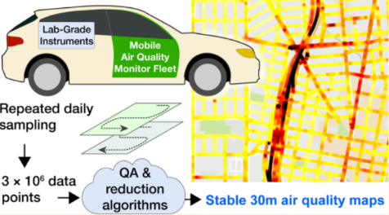
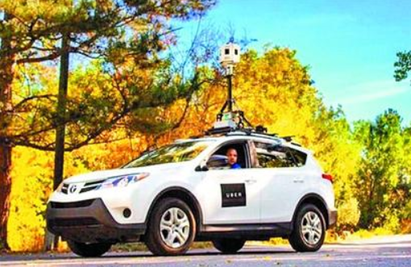
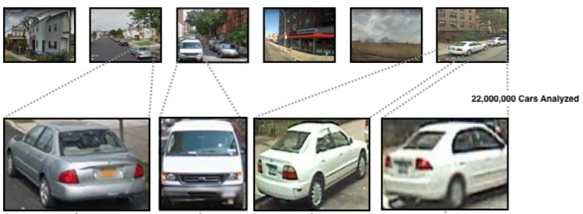
1. 背景
随着越来越高的覆盖度和可用性，街景图像在各类城市研究中显示出巨大潜力，包括街道步行能力评估 (Yin and Wang, 2016)，城市绿化评估 (Li et al, 2015; Long and Liu, 2017)，人口统计构成估算 (Gebru et al, 2017)，土地利用分类 (Zhang et al, 2017)，城市树编目 (Wegner et al, 2016)，空气污染制图 (Joshua et al, 2017)等。
街景图像与行人具有相似的平视观测视角，从而允许在街道水平观察城市景观 (Li et al, 2015; Zhang, 2017)。

Slide 5
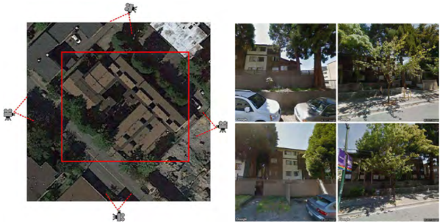
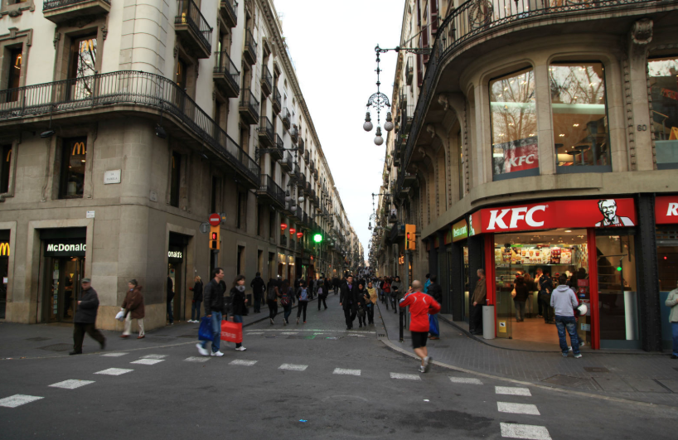
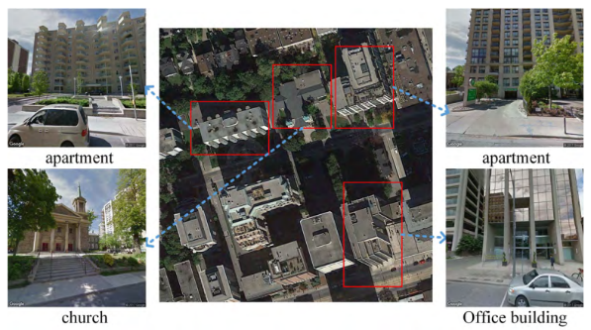
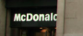

1. 背景
街景图像所呈现的城市景观可以为城市功能区识别提供更直观的描述，并为卫星图像提供强大的补充观测源。
利用街景图像中的文本内容或特殊标识 (Zamir et al, 2011)，可以实现与特定城市土地利用结构（如商业用地）有关的实体的识别。

Slide 6
街道图片获取
PART 02

Slide 7
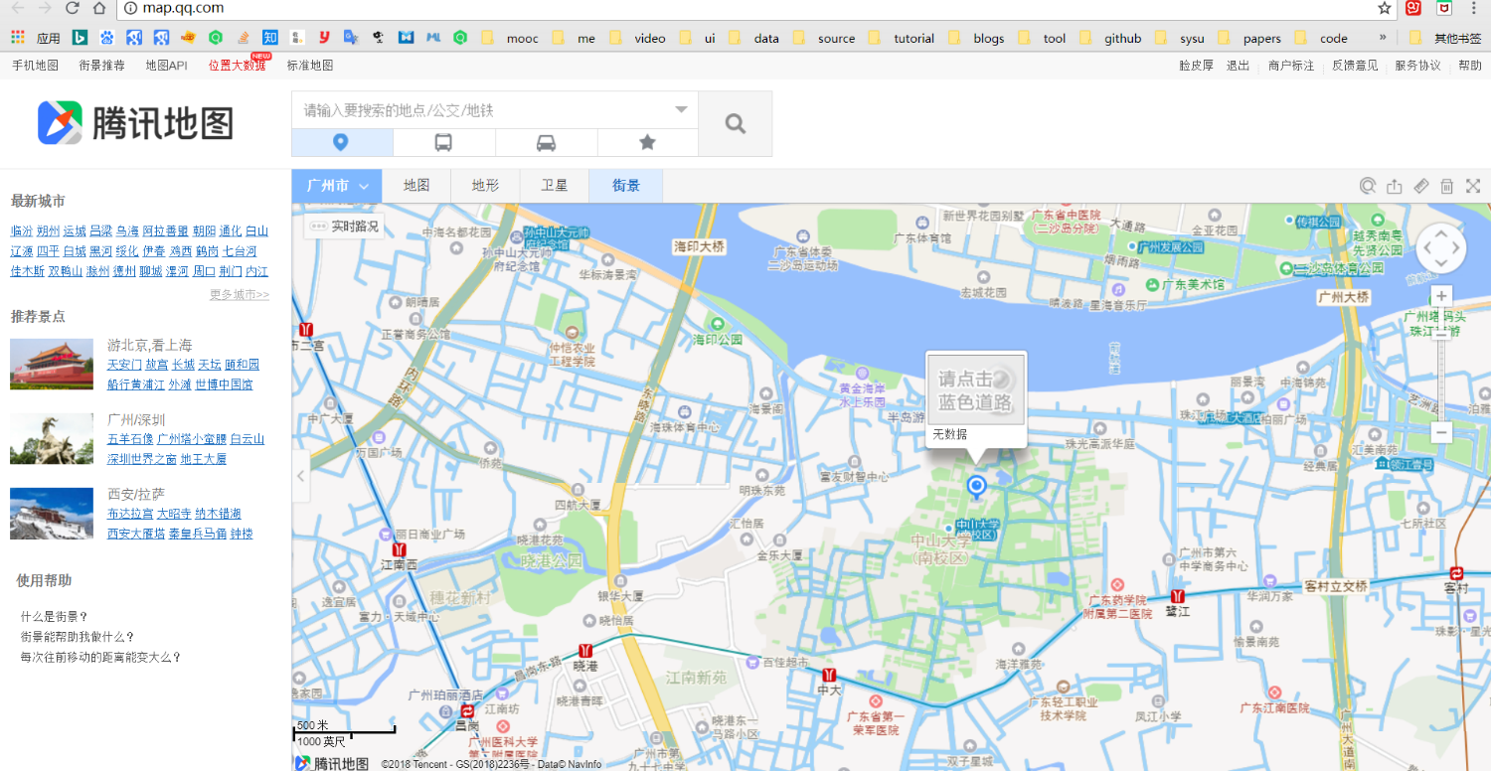
2. 街景图片获取
并非所有道路均有街景，但是街景点一定位于道路上。

Slide 8
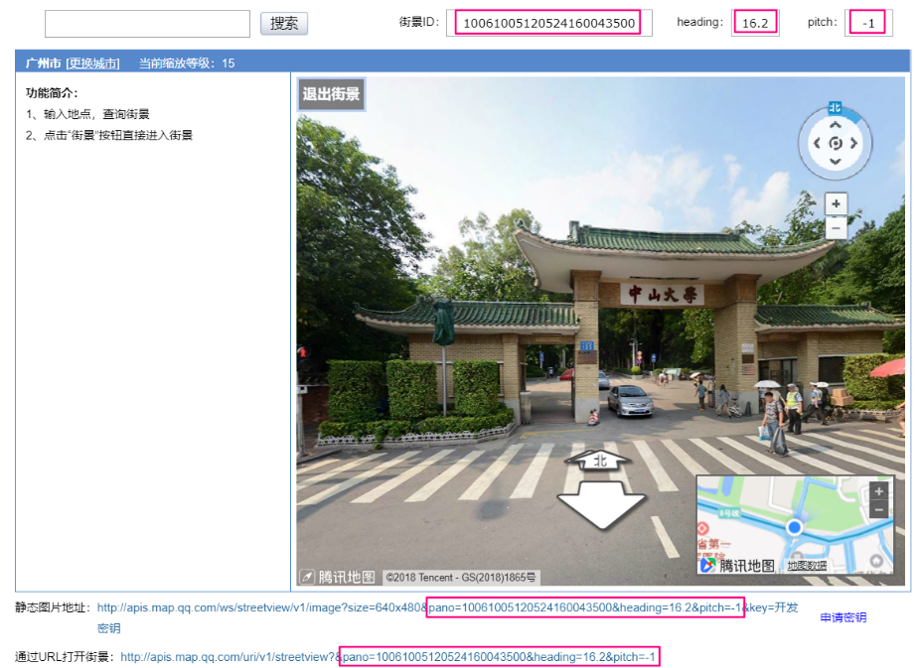
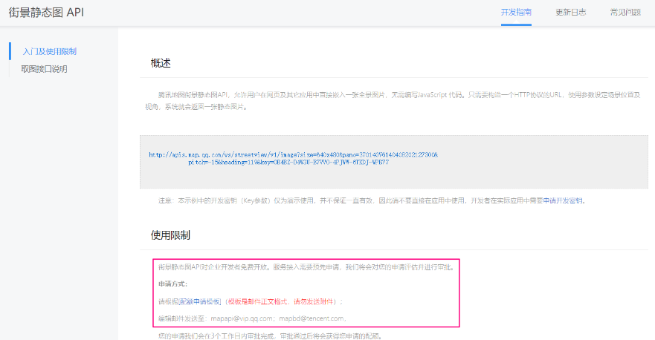
2. 街景图片获取
每幅街景图片由pano（街景ID）、heading（朝向）和pitch（垂直角度）确定。
需要申请密钥。
需要企业开发者填写申请表。
http://lbs.qq.com/tool/streetview/index.html
http://lbs.qq.com/panostatic_v1/index.html

Slide 9

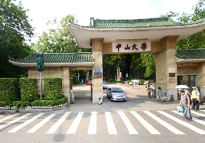

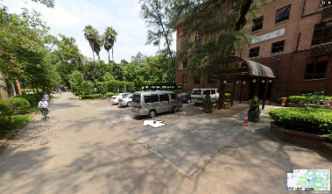
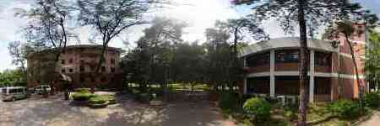
2. 街景图片获取
2.1. 获取街景点ID
lng & lat
svid/pano
street view image
detail":{
"get_way":1,
"heading":12,
"pitch":0,
"road_name":"松园路",
"src":"1",
"svid":"10061050120710142025800",
"x":12612492.680000,
"y":2644091.060000,
"zoom":1}}
http://map.qq.com/#pano=10061050120710142025800&heading=0&pitch=0&zoom=1
lng=113.3
lat = 23.10
panoramic interaction view
http://sv.map.qq.com/xf?lat=23.10&lng=113.3&key=K76BZ-W3O2Q-RFL5S-GXOPR-3ARIT-6KFE5&output=jsonp&pf=jsapi&ref=jsapi&cb=qq.maps._svcb3.cbjcd5dcob5
https://sv6.map.qq.com/mmthumb?svid=10061050120710142025800&from=web
panoramic view
Notes:
街景拾取器的js里面 存在输入经纬度得到svid的接口
http://sv.map.qq.com/sv?pf=jsapi&svid=10061050120710142025800&from=http://lbs.qq.com//tool/streetview/streetview.html&key=K76BZ-W3O2Q-RFL5S-GXOPR-3ARIT-6KFE5 获取周边所有场景id

Slide 10
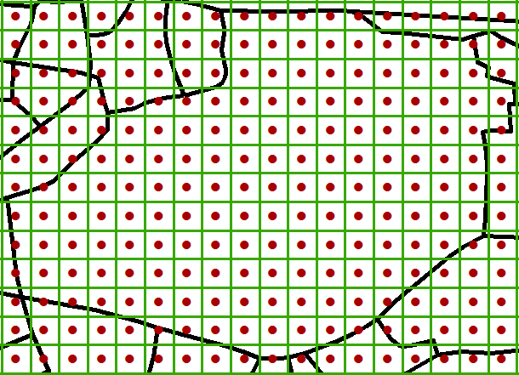
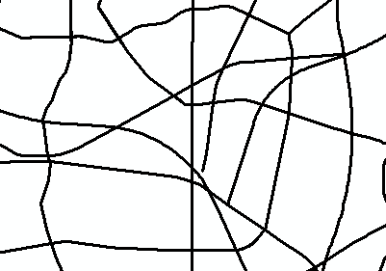
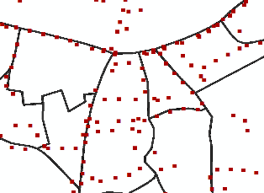
2. 街景图片获取
2.2. 遍历街景点
网格搜索
将研究区划分为100m×100m网格，通过网格中心点坐标搜索最近的街景点。
路网采样 (Long & Liu, 2017)
利用现有路网（规划路网、OSM路网等），按一定距离采样，搜索街景点。
原始街景点抽稀
获取研究区内所有的街景点（间距约为10m），对其抽稀采样。
（1）网格搜索
（2）路网采样
（3）原始街景点抽稀

Slide 11
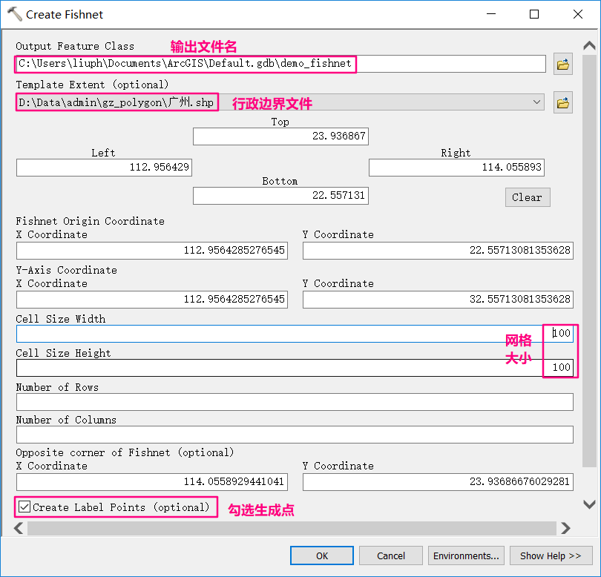
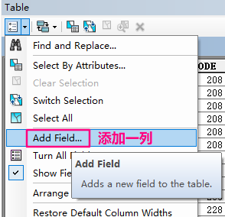
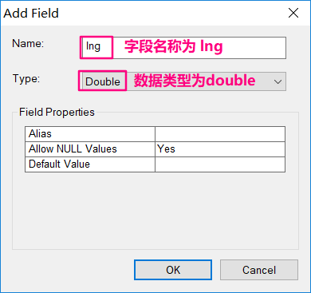
2. 街景图片获取
2.2. 遍历街景点
（1）网格搜索
Step 1. Create Fishnet
Data Management->Feature Class->Create Fishnet
Step 2. Calculate lng & lat of center points
Data Management->Feature Class->Create Fishnet
创建名为”lng”和”lat”的两列，Calculate->Geometry分别计算x和y坐标即得到网格中心点的经纬度。
输入2.1所示的模块得到图片的链接。

Slide 12
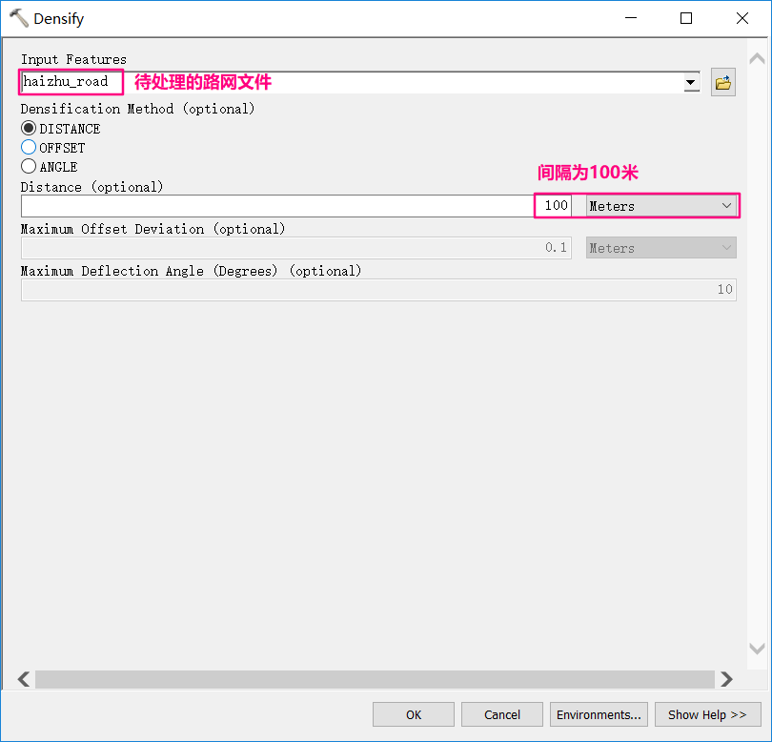
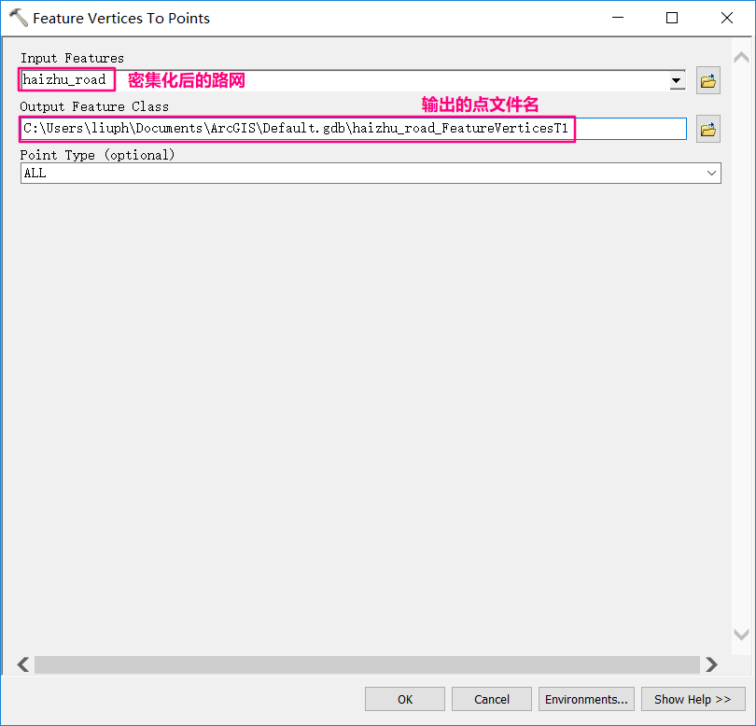
2. 街景图片获取
2.2. 遍历街景点
（2）路网采样
Step 1. Densify roads
Editing -> Densify
Step 2. Vertices to points
Data Management->Feature->Feature Vertices To Points

Slide 13
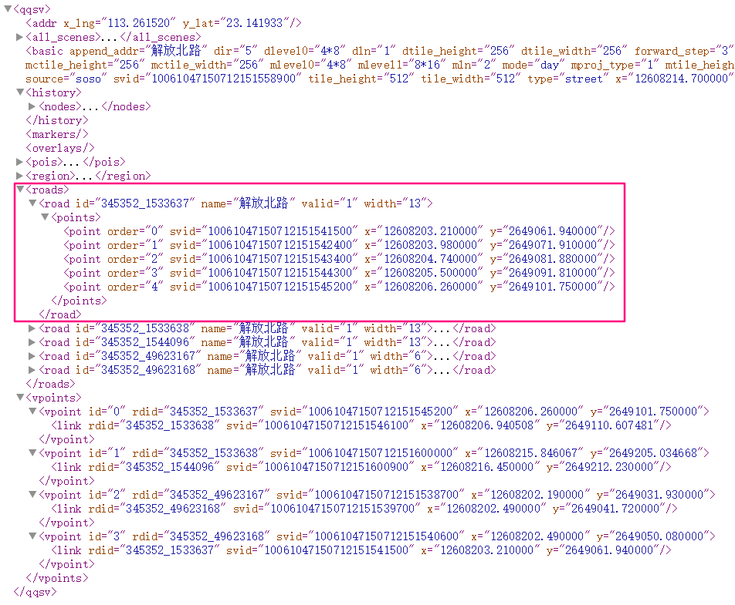
2. 街景图片获取
2.2. 遍历街景点
（ 3）原始街景点抽稀
以网格搜索附近的roads，获取roads中的场景点，按比例抽稀。
能较完整地获取研究区内的有效街景点。
街景点的坐标由腾讯坐标经墨卡托投影得到（投影坐标系，米制单位），需要先将其转为 GCJ 经纬度坐标，再转为 WGS 84 经纬度坐标。

Slide 14
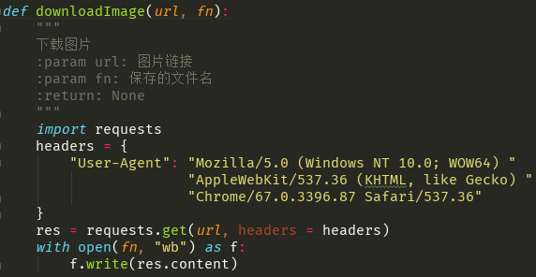
2. 街景图片获取
2.3. 街景图片获取
for location in locations:
lng = location.lng
lat = location.lat
pitch = 0
for heading in [0, 90, 180, 270]:
pano = getPano(lng, lat)
url = 'https://sv6.map.qq.com/mmthumb?svid=' + pano + '&from=web'
fn = pano + '_‘ + str(heading) + ‘.jpg‘
downloadImage(url, fn)
根据经纬度查询距离最近的街景点的pano/svid
根据街景点的pano/svid构造图片链接和保存文件名
Don’t Be Evil.
—Google

Slide 15
街景图片特征提取
PART 03

Slide 16
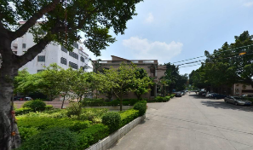
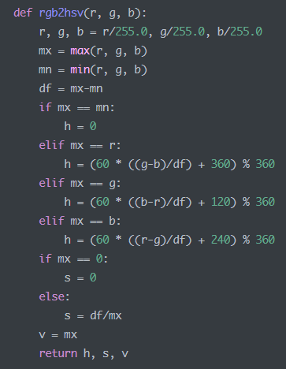
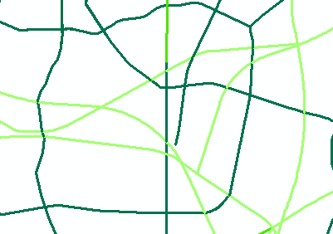
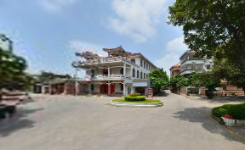
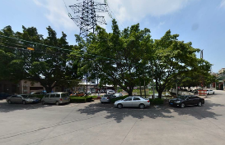

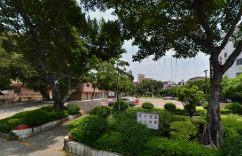
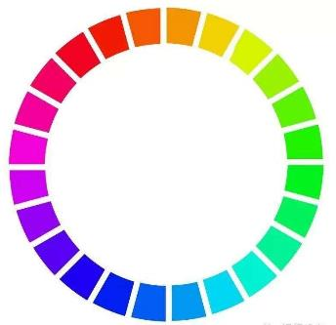
3.街景图片特征提取
3.1. Green View Index (Long & Liu, 2017)
front
left
back
right
GVI = 29/60=0.483
0
75
green
GVI_{front}
GVI_{left}
GVI_{back}
GVI_{right}
165
GVI = green pixel / total pixel
180
Notes:
街景地图依附于路网。在路网上采用一定距离间隔设置街景照片采集点，获取其前后左右四个方向的平均绿化指数，作为该点的绿化指数。一条街道的绿化指数采用街道上采样点的绿化指数均值。
绿化指数计算方法：RGB图像转为HSV颜色模式，当H值位于75~165时为绿色。统计绿色像素的比例，作为绿化指数。

Slide 17

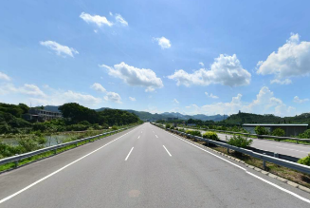
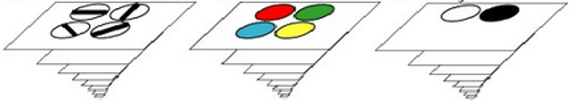
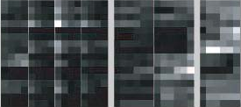

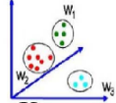
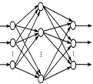
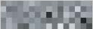
3.街景图片特征提取
3.2. GIST
(Oliva & Torralba, 2001)
Linear Filtering at 8 Spatial Scales
Orientation Channel
Color Channel
Intensity Channel
GIST Feature Extraction
Cross Scale Center-Surround Differences
Scene Clustering
Scene Recognition
Clustering
Classifying
PCA/ICA
GIST Feature Extraction
GIST Features
PCA/ICA Dimension Reduction
Notes:
Gist特征可用于描述场景的全局特征，因而可用于场景分类。
每一张影像可用一个较高维度的向量来表征。
采用PCA/ICA等方法降维，最后应用于聚类和分类研究。

Slide 18
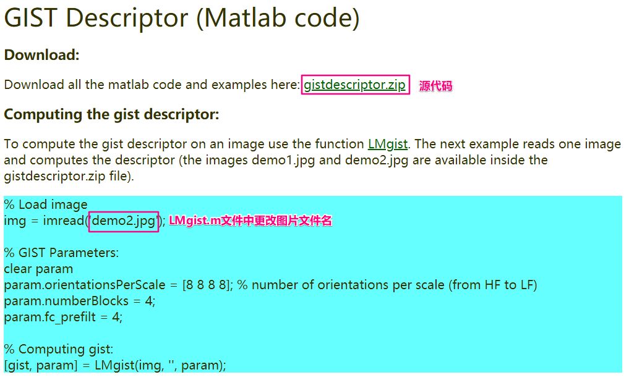
3.街景图片特征提取
3.2. GIST
(Oliva & Torralba, 2001)
http://people.csail.mit.edu/torralba/code/spatialenvelope/

Slide 19
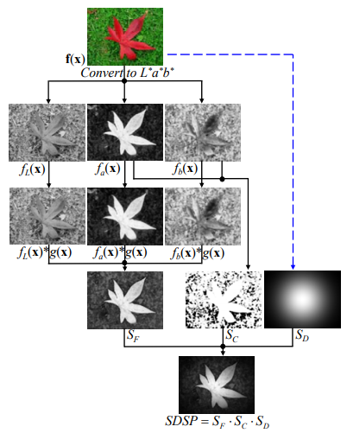
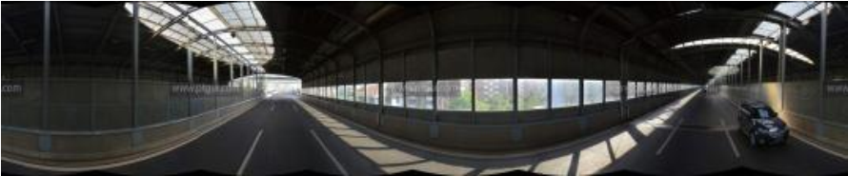

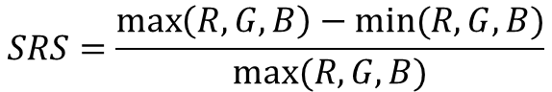
3.街景图片特征提取
3.3. Salient Region Saturation (Zhang et al, 2013)
$$SRS=\frac{\max\left(R,G,B\right)−min⁡(R,G,B)}{max⁡(R,G,B)}$$
(Zhang et al, 2013)
Notes:
突出区域饱和度。RGB->Lab空间，（1）采用log-Gaber滤波对FL(x),Fa(x),Fb(x)在频域内进行滤波，三者结合得到频率显著度SF；（2）采用Fa和Fb进行线性变换（归一化），再通过高斯变换构造颜色空间的冷热值，得到颜色显著度SC；（3）认为图片中心区域的部分更具有吸引力，采用逐像素高斯变换得到像元显著度SD；三者相乘得到整体的显著度（灰度、逐像元的），采用阈值划分使得组内误差最小来提取显著区域。采用显著区内的像素RGB最大最小值来计算显著度。

Slide 20
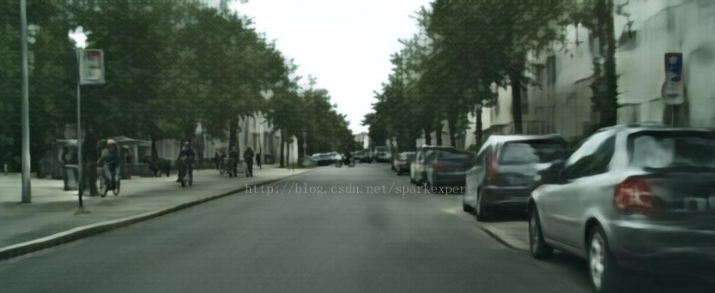
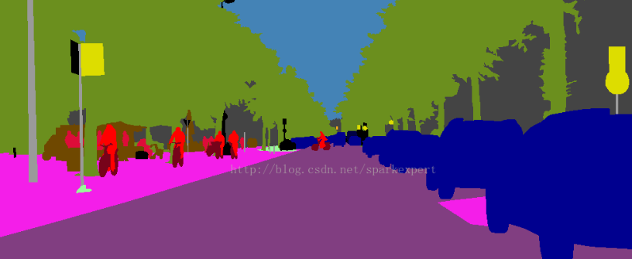
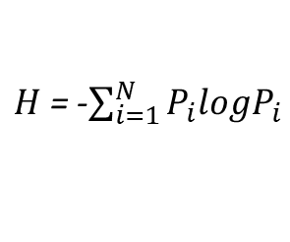
3.街景图片特征提取
3.4. Visual Entropy (Fan & Zhou, 1996)
Image Segmentation
$H$ = -$\sum_{i=1}^{N}{P_{i}logP_{i}}$
Notes:
视觉熵。图像分割后，计算分块后的熵，表征场景中的混乱程度。分割可采用图分割、均值漂移分割、FCN、SegNet、U-Net等。

Slide 21
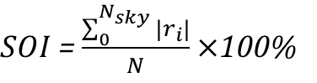
3.街景图片特征提取
3.5. Sky-Openness Index (Cheng et al, 2017)
$SOI$ = $\frac{\sum_{0}^{N_{sky}}{|r_{i}|}}{N}×$100%
Image Segmentation
sky
Notes:
天空开放指数。ri表示第i块天空区域的像素数目，N为总的像元数目。

Slide 22
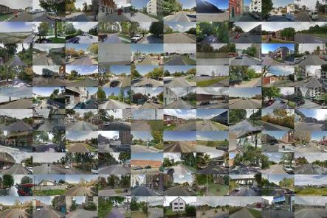

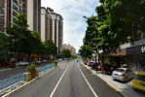
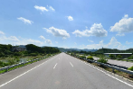
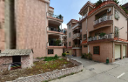
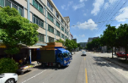
3.街景图片特征提取
3.6. Features extracted by Autoencoder
Autoencoder
Sparse Feature
[0 0.9883 0 ]
[0 0.9592 1.8039]
. . . . . .
. . . . . .
[0 1.0659 0 ]
[0.9850 1.5862 0 ]
Street View Images
Encode
Clustering
[0 0.9592 1.8039]
. . . . . .
. . . . . .
[0.9850 1.5862 0 ]
Decode
Clustering Centers
Reconstructions

Slide 23
应用实例
PART 04

Slide 24
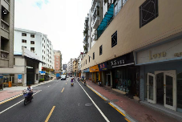












4.1. 佛山市街道绿化评估
< 0.1
0.1
0.2
0.3
街道绿化较高的地区主要分布在南海、禅城、顺德地区（GI值0.13~0.15）。
高明、三水等地区的街道绿化程度普遍不高（GVI值低于0.1）。
快速路的绿化程度最高，国道最低。
0.4
≥0.5

Slide 25


























4.2. 基于GIST特征的街道场景聚类
K=2
第一类：自然景观元素更丰富。
第二类：城市建筑元素更丰富。
K=4
第一类：绿化程度普遍较高。
第二类：道路位于图像中心。
第三类：天空信息丰富。
第四类：建筑元素更丰富。
K=2
K=4
Silhouette
http://scikit-learn.org/stable/modules/clustering.html#silhouette-coefficient
K-Means
http://scikit-learn.org/stable/modules/clustering.html#k-means
K=2
K=4
Notes:
提取GIST特征，并采用PCA对其降维，采用kmeans聚类，当类别数目为2和4时，silhouette较高，聚类效果相对较好。
当k=2和4时分别分析每一类的街景照片。每一列为一类中的部分照片，类之间差别较明显，说明采用GIST特征来描述照片的场景语义较合理，效果较好。

Slide 26





4.2. 基于GIST特征的街道场景聚类
以街道绿化为例，当k=2和k=4时，绿化程度较高的街道分布大致相似，分别位于佛山市中心、顺德区中心和南海区沙面新城。
C
C
B
B
A
A
(A)
(B)
(C)

Slide 27



4.3. 土地利用场景分类
4.3.1. 研究背景
土地利用和土地覆盖(LULC)包含丰富的地理空间信息，对于城市规划、政府管理和可持续发展领域具有重要意义。
OOC模型往往忽略了地物的空间分布和语义特征，由于存在“语义鸿沟”，传统的遥感分类模型也难以识别出精细的土地利用分类。
场景分类采用词袋（BOW）建模方法和通过概率主题模型（PTM）融合地面场景的物理特征来提高城市土地利用的识别精度；
耦合HSR影像和街景照片，从不同的观测视角识别土地利用结构。通过机器学习和自然语言处理模型从HSR影像和街景照片中提取潜在语义信息，进而对城市土地利用进行分类和评估。

Slide 28
4.3. 土地利用场景分类
4.3.2. 研究数据
high spatial resolution image
land use
Tencent
street
View
Photos
http://map.qq.com/

Slide 29
4.3. 土地利用场景分类
4.3.3. 研究流程

Slide 30


4.3. 土地利用场景分类
GIST特征
自然度
开放性
粗糙度
膨胀度
强度
Accuracy = 76.32%
基于GIST特征的高分影像聚类结果

Slide 31

4.3. 土地利用场景分类
BOVW模型
document(TAZ)
words(image patches)
corpus(word-count)

Slide 32


4.3. 土地利用场景分类
LDA模型
corpus
LDA model
topic distribution

Slide 33
4.3. 土地利用场景分类
4.3.4. 模型结果

Slide 34
4.3. 土地利用场景分类
4.3.4. 模型结果
F：公服用地
I：工业用地
G：绿地
C：商业用地
R：居住用地
P：公园
V：城中村
公服用地（F）、商业用地（C）和公园（P）的错分率较高。
多种数据特征组合的分类结果均比采用单一数据特征的分类结果精度高，表明耦合多源数据能更准确地挖掘和揭示土地利用的特性。
在光谱信息基础上融合纹理特征后，分类精度有较大的提升，OA和Kappa分别提高了12.83%和17.88%。
采用光谱、纹理、GIST和街景照片特征的分类结果精度最高（OA=0.838， Kappa=0.789），仅采用街景照片特征的分类结果精度最低（OA=624，Kappa=0.523）。

Slide 35
4.3. 土地利用场景分类
4.3.4. 模型结果
当LDA的主题数目小于10个时，分类精度随着主题数目的增加而提高；
当LDA的主题数目大于10时，分类精度随着主题数目增加而总体降低
总体来说，当主题数目为10个左右时分类精度最高。
原因分析：
当主题数目太多时，样本维度太高，再样本数目较少的情况下（本研究中场景数目为593）模型不收敛。
当主题数目太少时，样本信息描述不全，模型欠拟合。

Slide 36
结论
PART 05

Slide 37
感谢聆听，批评指导
Thank you to listen to criticism guidance

